Slide 1
Android 基础编程

Slide 2
目录
UI的基石-Activity
基础UI组件
高级UI组件-列表组件

Slide 3
UI的基石-Activity

Slide 4
Activity
Activity(活动): 包含用户界面的组件，主要用于与用户交互
Notes:
activity各种情况的生命周期

Slide 5
创建Activity
创建XXActivity.java，继承Activity
在AndroidManifest.xml里面注册
编写布局xml
在onCreate里面setContent(xml)
Notes:
activity各种情况的生命周期

Slide 6
跳转与关闭
使用startActivity()进行跳转，使用Intent传递数据
Activity A
Activity B
Intent
Notes:
activity各种情况的生命周期

Slide 7
跳转与关闭
使用finish()退出Activity
点击Back按键退出Acticity
默认内部也会调用到finish()
Notes:
activity各种情况的生命周期

Slide 8
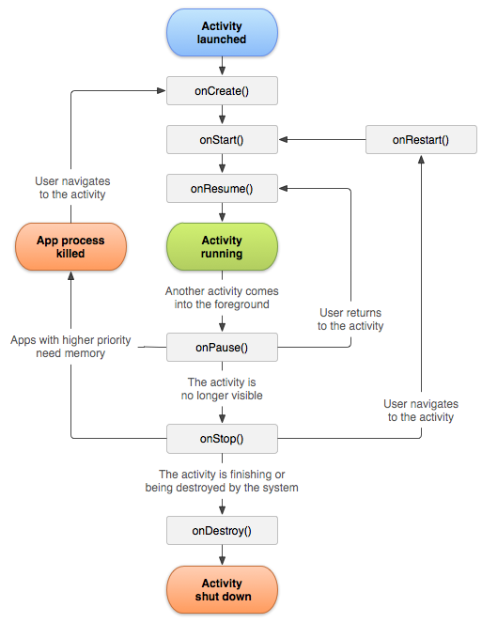
Activity生命周期
回调函数:
onCreate、onDestroy
onStart、onStop
onResume、onPause
onRestart
Notes:
activity各种情况的生命周期

Slide 9
Activity生命周期
启动Activity A
打开对话框、关闭对话框
按Back键，再重新打开
按Home键，再重新打开
ActicityA 打开 Activity B，再Back回Activity A
Notes:
activity各种情况的生命周期

Slide 10
Activity生命周期-“特殊情况”
透明主题对生命周期的影响
后台被系统杀掉
onSaveInstanceState和onRestoreInstanceState
Notes:
activity各种情况的生命周期

Slide 11
Intent/Bundle/Parcel
Intent: 四大组件中通讯的对象(启动Activity、Service、传递Broadcast等)
Bundle: Intent中的“数据”，一个Map类型的KV包装类，封装了序列化操作
Parcel: Android中的序列化方式，可用于跨进程传输
Parcelable与Serializable的比较
Notes:
这里要看一下源码

Slide 12
Intent相关
显示Intent
明确了要指定启动的组件
隐示Intent
没有明确指定的组件，会把命中特定规则的组件都唤起然后选择
startActivityForResult
启动一个新的Activity之后需要有返回值
Notes:
这里要看一下源码

Slide 13
Acticity的课外阅读
Activity Stack与启动模式
Binder的概念(与四大组件 Intent、Parcel一起)
学习Fragment
Notes:
这里要看一下源码

Slide 14
基础UI组件

Slide 15
基础UI组件
View和ViewGroup
TextView
屏幕适配
Button
EditText
ImageView

Slide 16
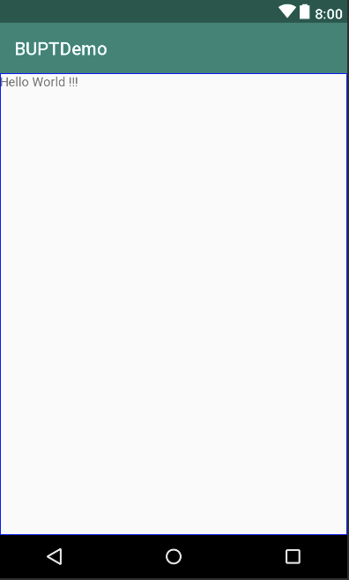
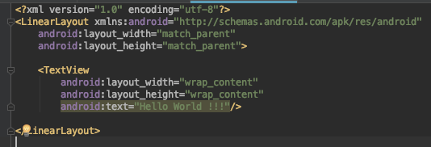
如何编写界面
XML进行描述
Java/Kotlin代码进行编写
Android studio Preview 栏中查看效果

Slide 17
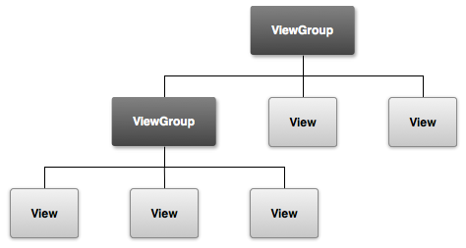
View和ViewGroup
常见控件View
TextView
Button
EditText
ImageView
常见布局ViewGroup
线性布局LinearLayout
相对布局RelativeLayout
帧布局FrameLayout
对话框Dialog
Toast
Notes:
说一下组合模式

Slide 18
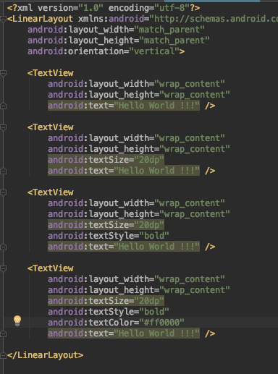
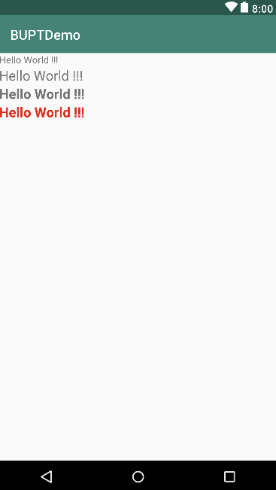
TextView
显示文本的控件
显示
大小、颜色、字体、样式等
交互
相应点击、触摸事件
Notes:
说一下组合模式

Slide 19
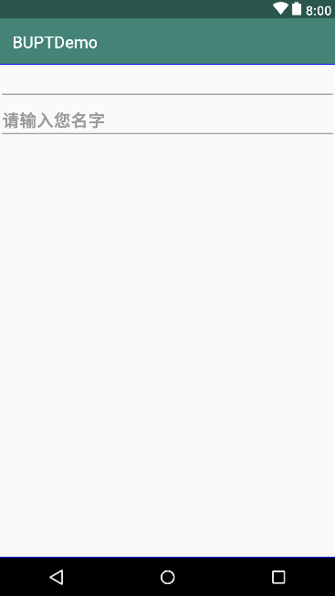
EditText
可输入、修改文本的控件
显示
大小、颜色、字体、样式等
交互
控件获得焦点后会弹出软键盘，可以向控件中输入文本、编辑文本。
Notes:
说一下组合模式

Slide 20
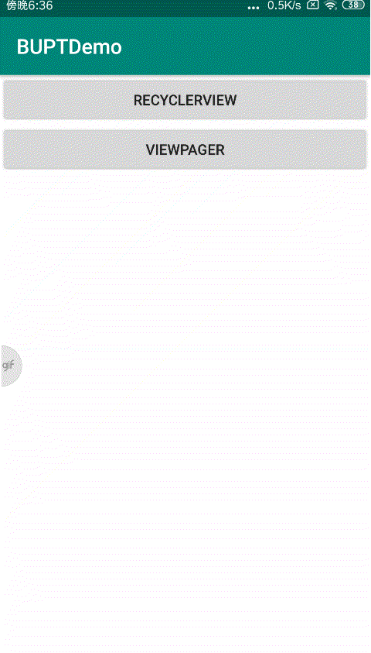
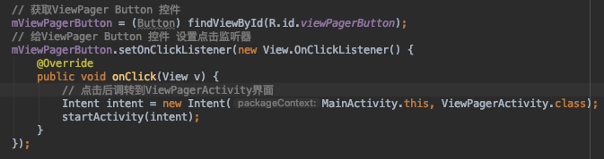
Button
按钮
显示
大小、颜色、字体、样式等
交互
点击时可触发其它操作
Notes:
说一下组合模式

Slide 21
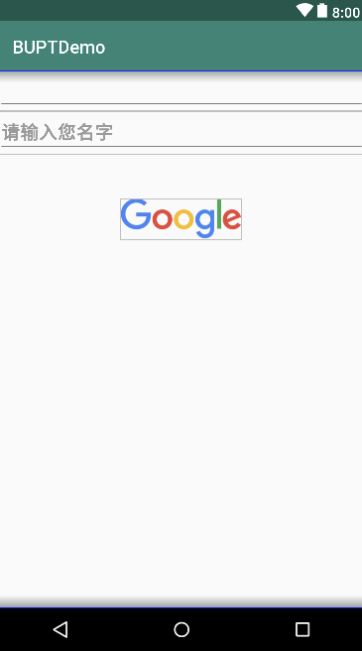
ImageView
图片资源展示控件
显示
大小、样式等
交互
相应点击、触摸事件
Notes:
说一下组合模式

Slide 22
布局控件
LinearLayout
RelativeLayout
FrameLayout
TableLayout
ConstraintLayout（support包提供）

Slide 23
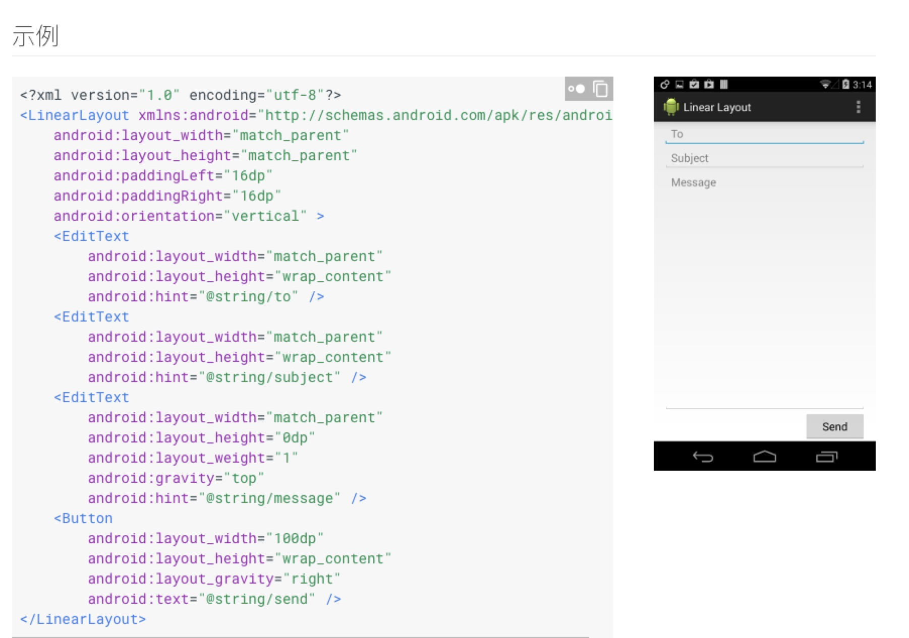
LinearLayout - 线性布局
Notes:
说一下组合模式

Slide 24
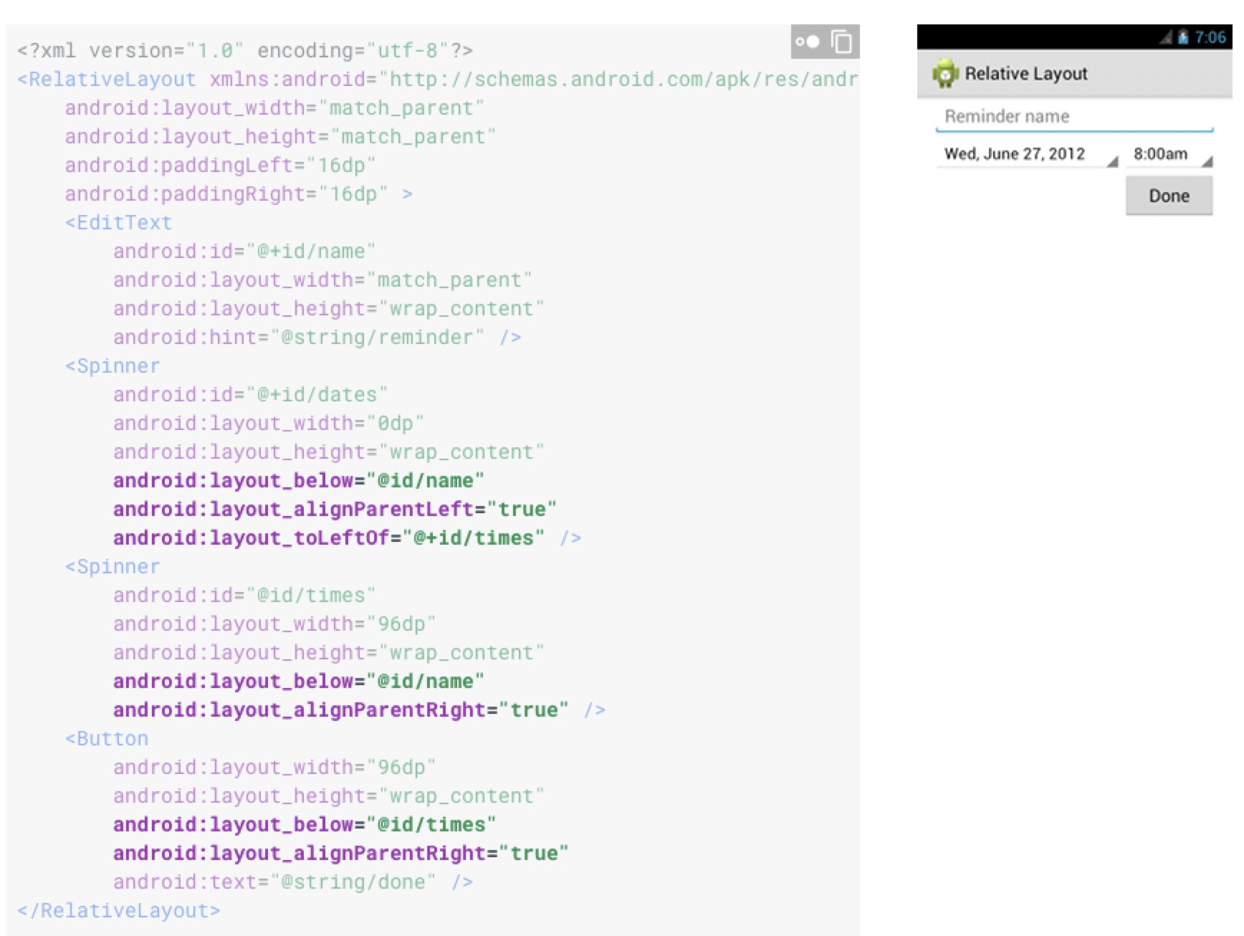
RelativeLayout - 相对布局
Notes:
说一下组合模式

Slide 25
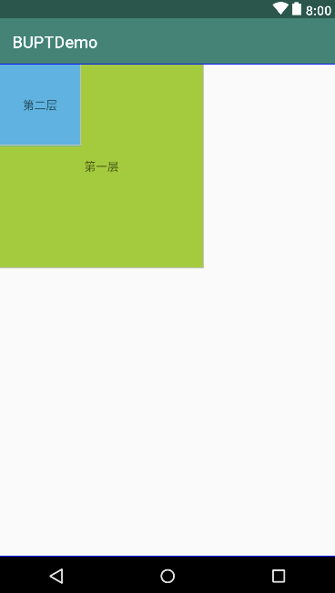
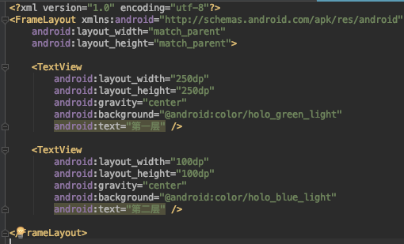
FrameLayout - 帧布局
Notes:
说一下组合模式

Slide 26
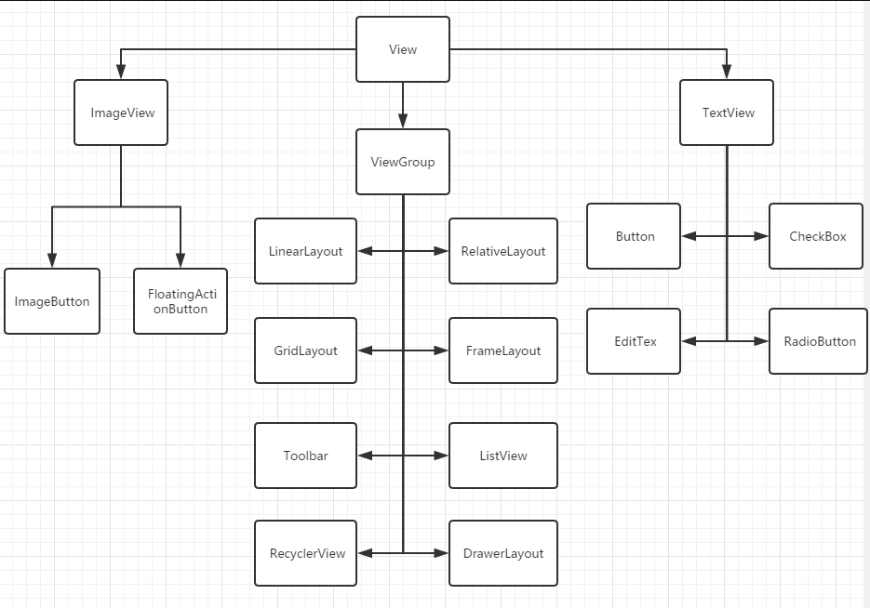
View 继承关系
Notes:
说一下组合模式

Slide 27
屏幕适配
屏幕尺寸碎片化，5寸、5.5寸、6寸等
屏幕分辨率碎片化，320x480、480x800、720x1280等
Notes:
说一下组合模式

Slide 28
屏幕适配 - 基本概念
px （像数）
分辨率：屏幕横向、纵向像素点，宽 x 高，如320 x 480
屏幕尺寸：屏幕对角线物理尺寸，单位英寸
dpi （屏幕像数密度）：每英寸像数点数
dp （密度无关像数）：保证不同屏幕像数屏幕上显示效果一致，Android特有的长度单位，1dp = (dpi / 160) * 1px
sp (独立比例像数)：字体专用，其它和dp一样。区别是Android 自定义字体大小功能，正常字体时 1sp = 1dp，超大、超小字体时 1sp 大于或者小于1dp
Notes:
说一下组合模式

Slide 29
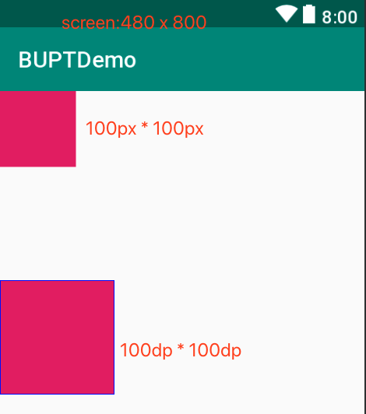
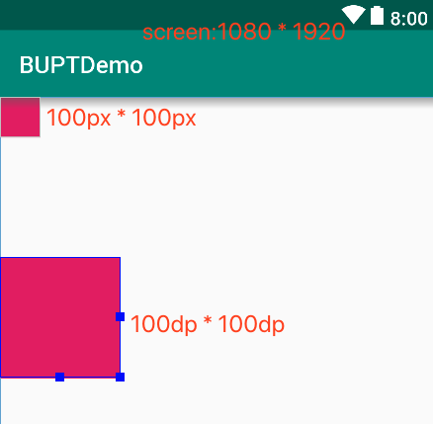
屏幕适配 - dp
Android 特有
密度无关像数: 保证不同屏幕像数屏幕上显示效果一致
Notes:
说一下组合模式

Slide 30
屏幕适配 - 相对布局
wrap_content、match_parent、weight、gravity 等
LinearLayout、RelativeLayout、FrameLayout 等
minWidth、minHeght 等
Nine-Patch图片 等
Notes:
说一下组合模式

Slide 31
屏幕适配 - Nine-Patch图
一种以.9.png后缀名的png图片
可拉伸的位图
适用于不定长内容的背景
缩小图标尺寸提升性能
Notes:
说一下组合模式

Slide 32
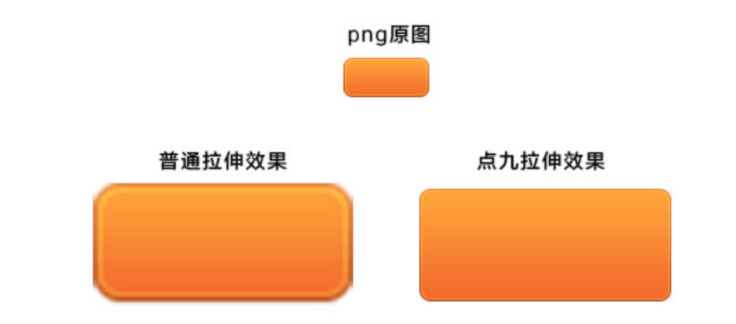
屏幕适配 - Nine-Patch图
Nine-Patch图
xxx.9.png
Notes:
说一下组合模式

Slide 33
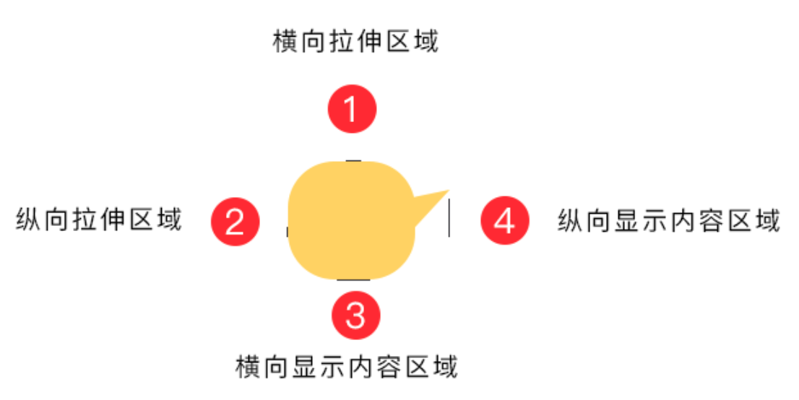
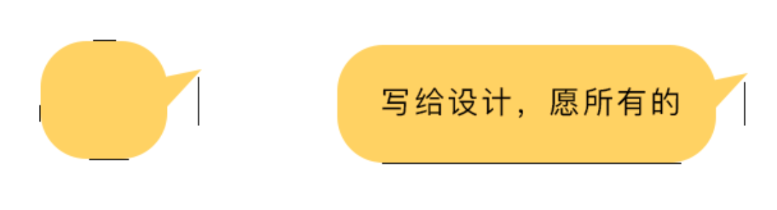
屏幕适配 - Nine-Patch图
Notes:
说一下组合模式

Slide 34
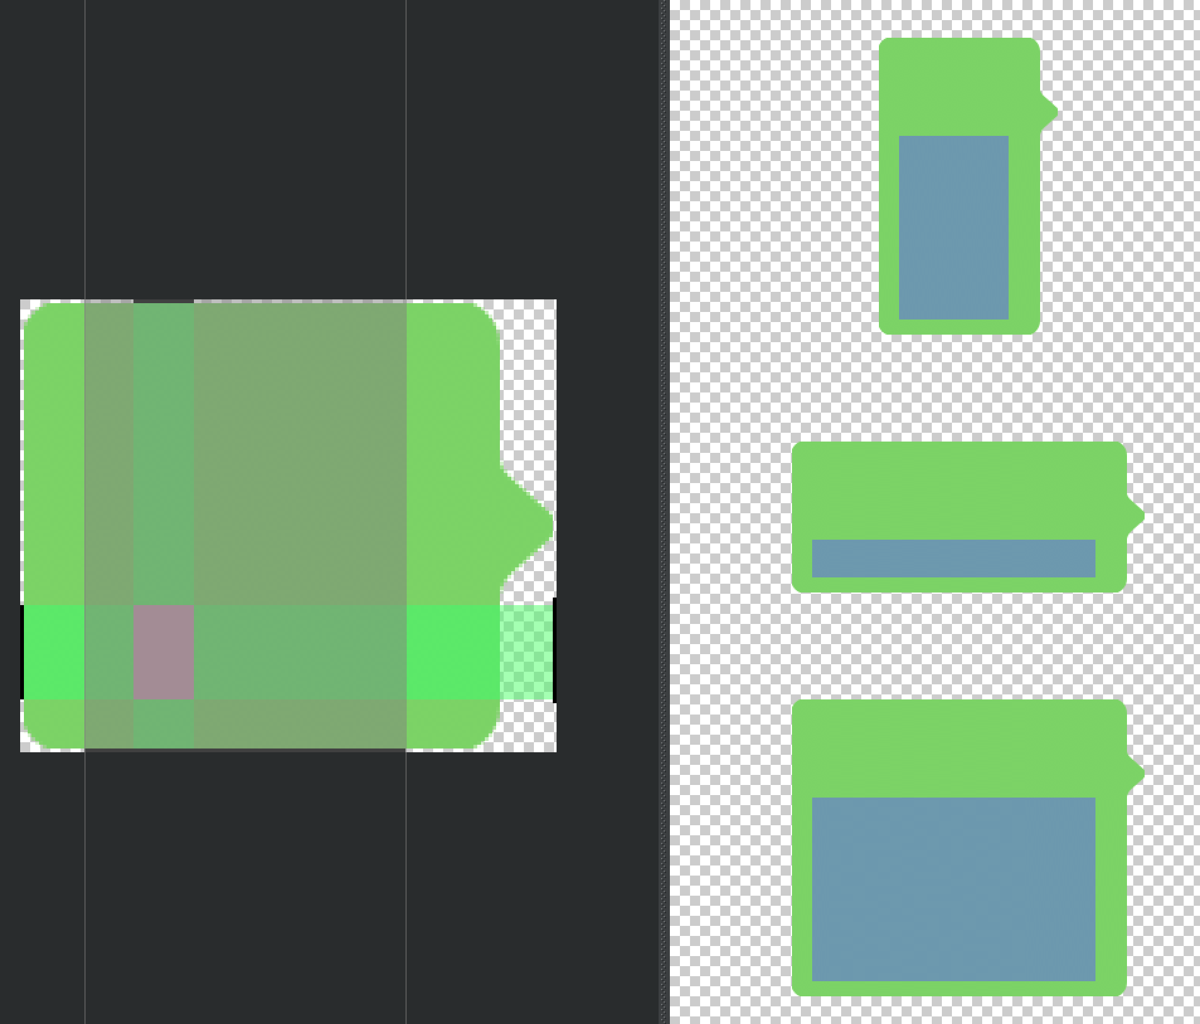
屏幕适配 - Nine-Patch图
Notes:
说一下组合模式

Slide 35
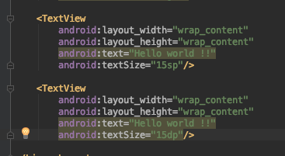
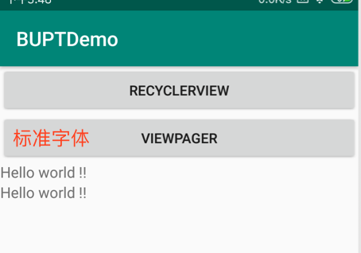
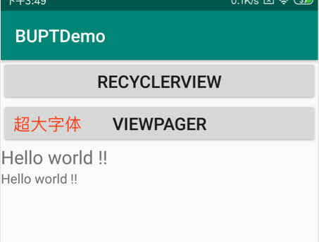
屏幕适配 - sp
字体专用
独立比例像数: 保证不同屏幕像数屏幕上显示效果一致
手机可以设置字体大小级别，保准字体大小时1dp = 1sp
Notes:
说一下组合模式

Slide 36
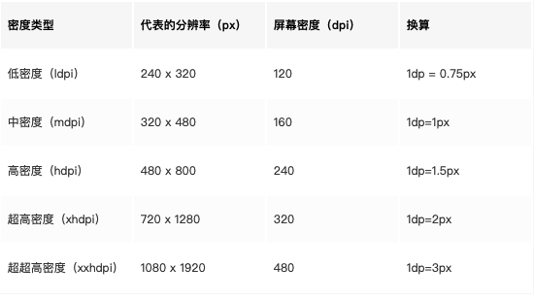
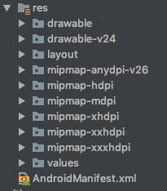
屏幕适配 - xxhpi xhpi hpi ...
根据屏幕密度对应目录下获取图片
没有对应目录时：就近高密度 > 就近低密度
没有对应目录时：图片自动根据当前密度进行缩放
Notes:
说一下组合模式

Slide 37
屏幕适配 - xxhpi xhpi hpi ...
所有密度目录下都放置一份图片会大大增加apk 大小
国内企业通常选择一个稍大密度的目录存放一份图片（减小包大小）
国际上Google 新一套新的解决方案：app bundle
Notes:
说一下组合模式

Slide 38
事件传递
触摸事件（MotionEvent）：ACTION_DOWN、ACTION_MOVE、ACTION_UP
事件分发（Dispatch）：dispatchTouchEvent
事件拦截 （Intercept）：onInterceptTouchEvent
事件消费 （Consume）：onTouchEvent
Notes:
说一下组合模式

Slide 39
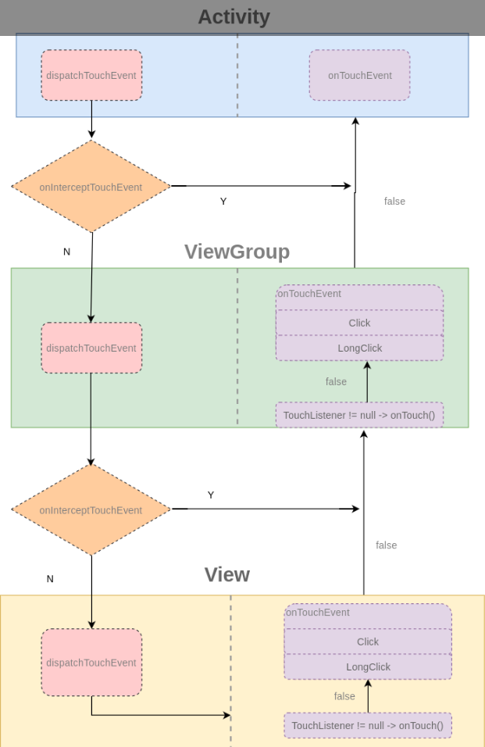
事件传递
Notes:
说一下组合模式

Slide 40
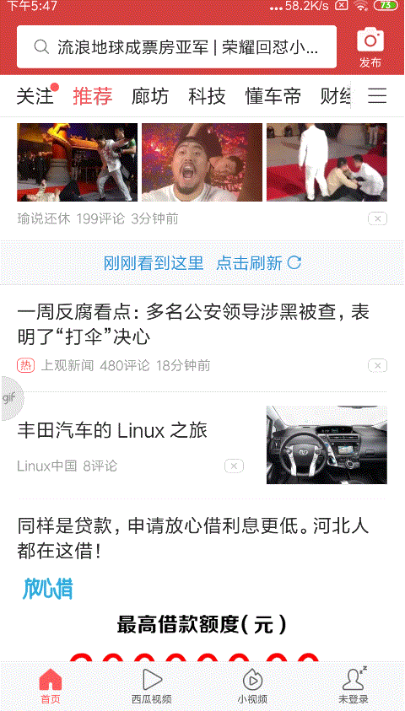
事件传递 - 场景
下拉刷新控件
Notes:
说一下组合模式

Slide 41
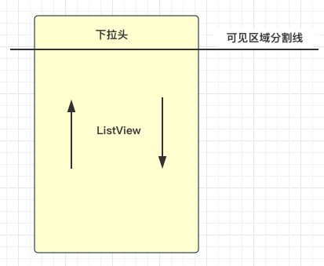
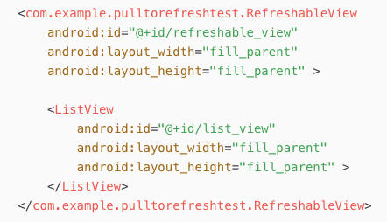
事件传递 - 场景
下拉刷新控件
Notes:
说一下组合模式

Slide 42
课外阅读
Android多语言的适配
TableLayout、ConstraintLayout
Notes:
说一下组合模式

Slide 43
高级UI组件-列表组件

Slide 44
高级UI组件
ListView
RecyclerView

Slide 45

ListView
一个显示可滚动项目的视图组件
系统使用Adapter（适配器）将列表项目插入列表
适配器从来源提取内容

Slide 46
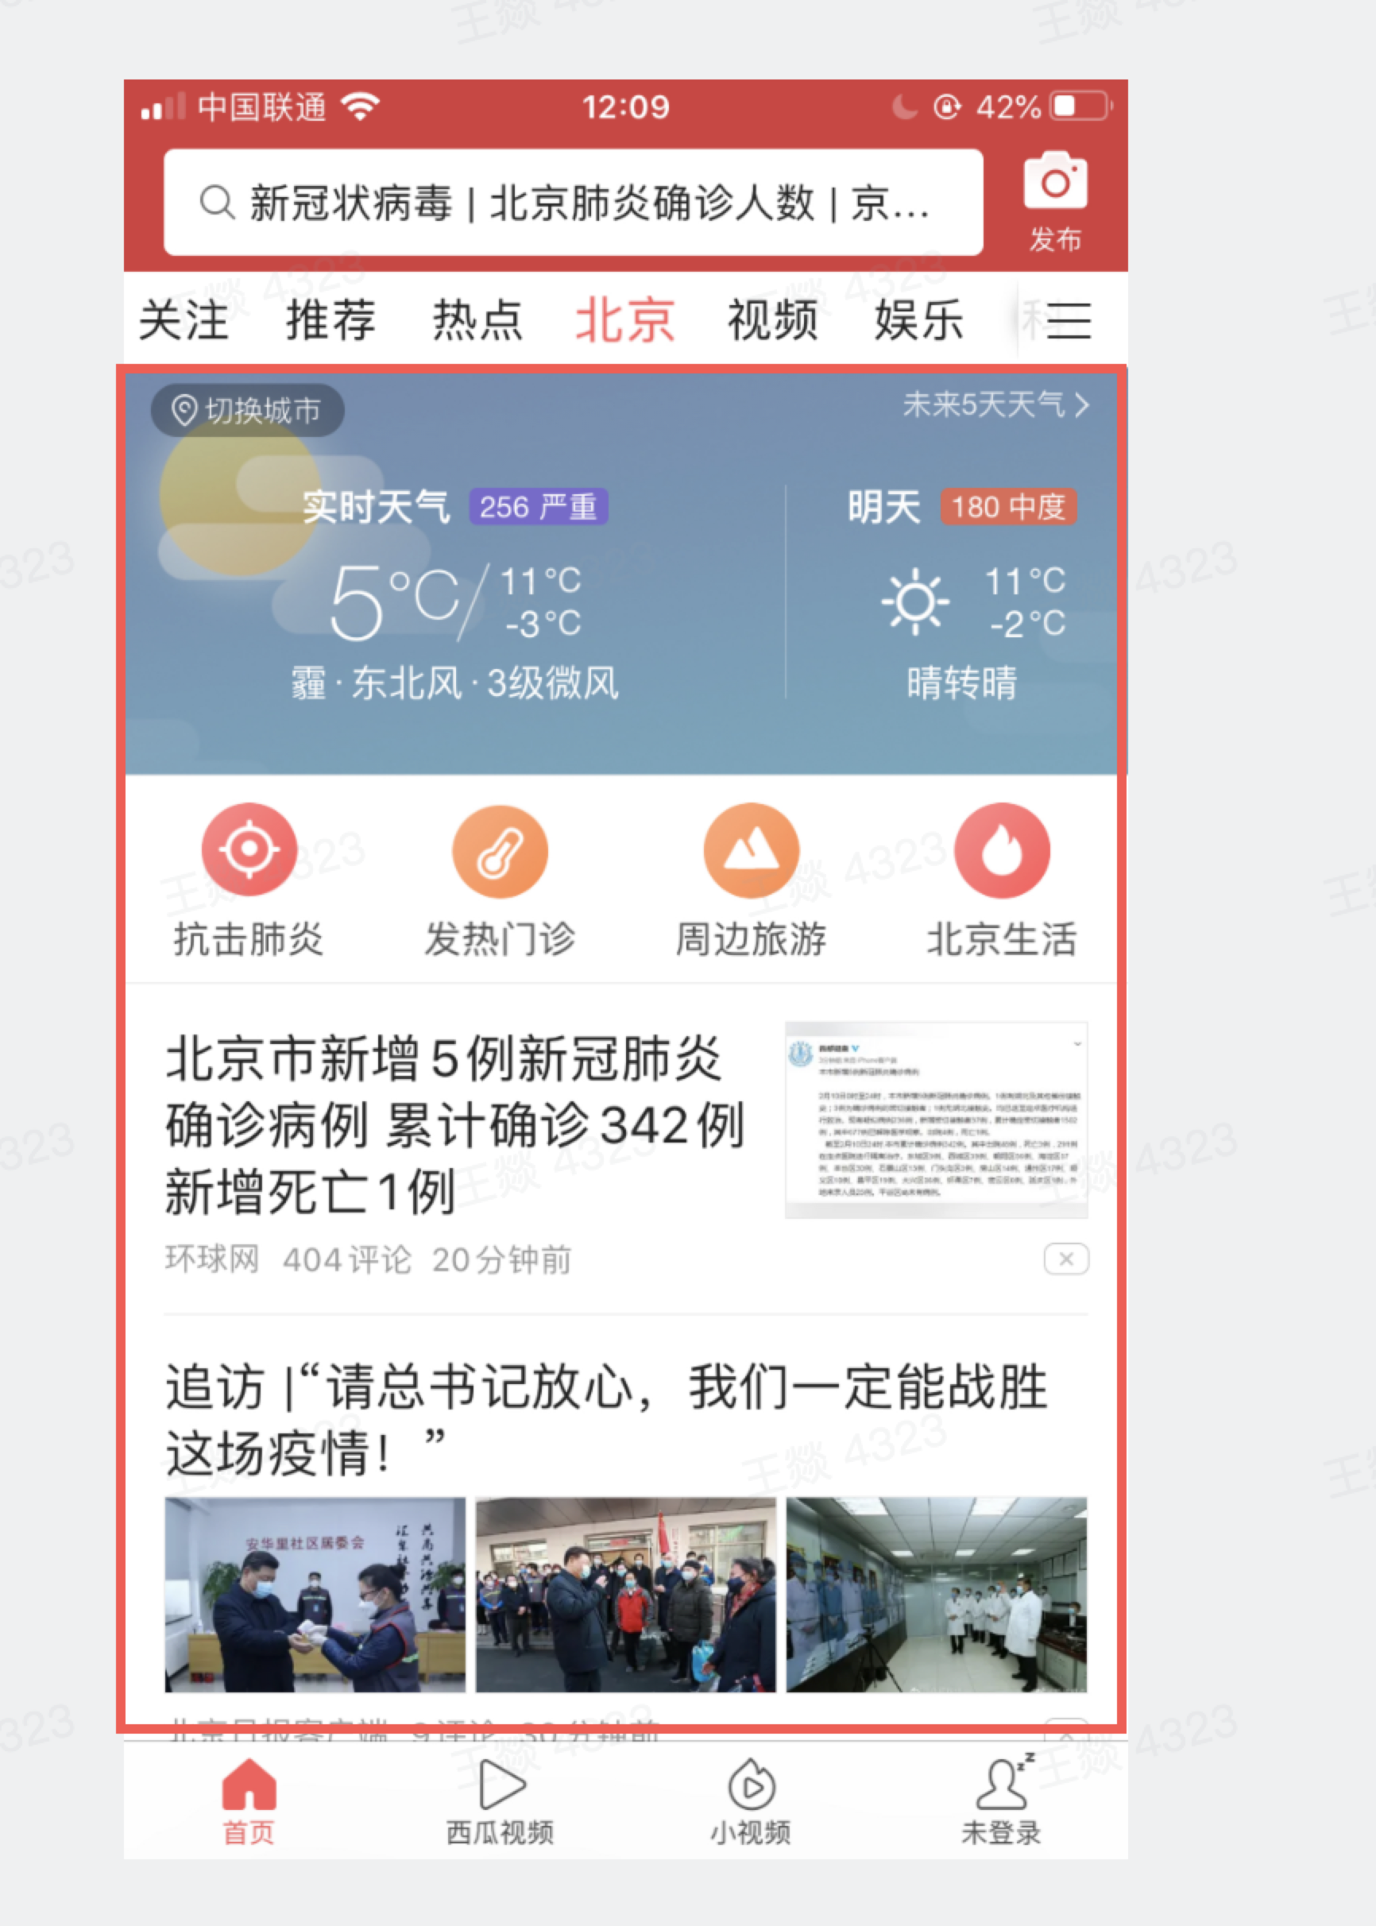
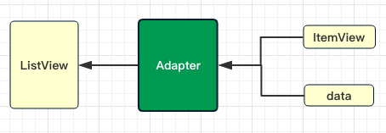
ListView - Adapter

Slide 47
ListView - Adapter
系统封装Adapter （企业內不常用）
SimpleAdapter
ArrayAdapter
CusorAdapter
...

Slide 48
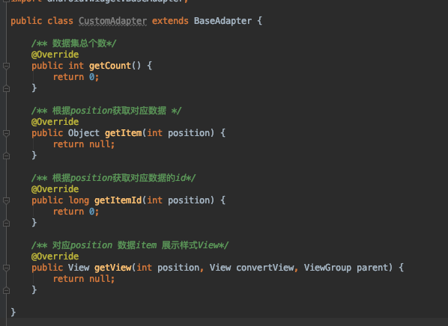
ListView - 自定义Adapter

Slide 49
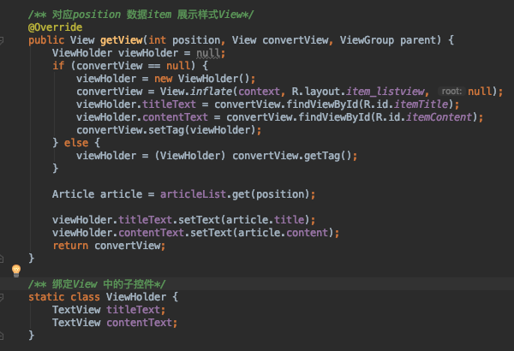
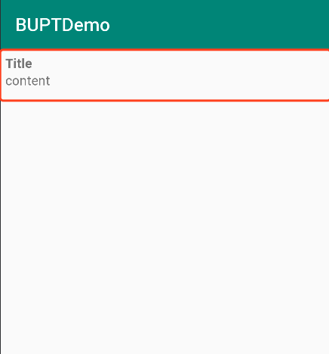
ListView - item view

Slide 50
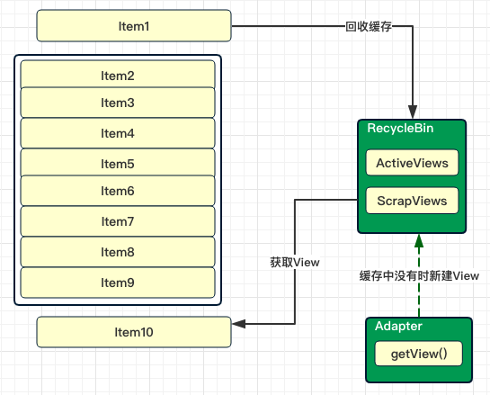
ListView - 复用机制

Slide 51
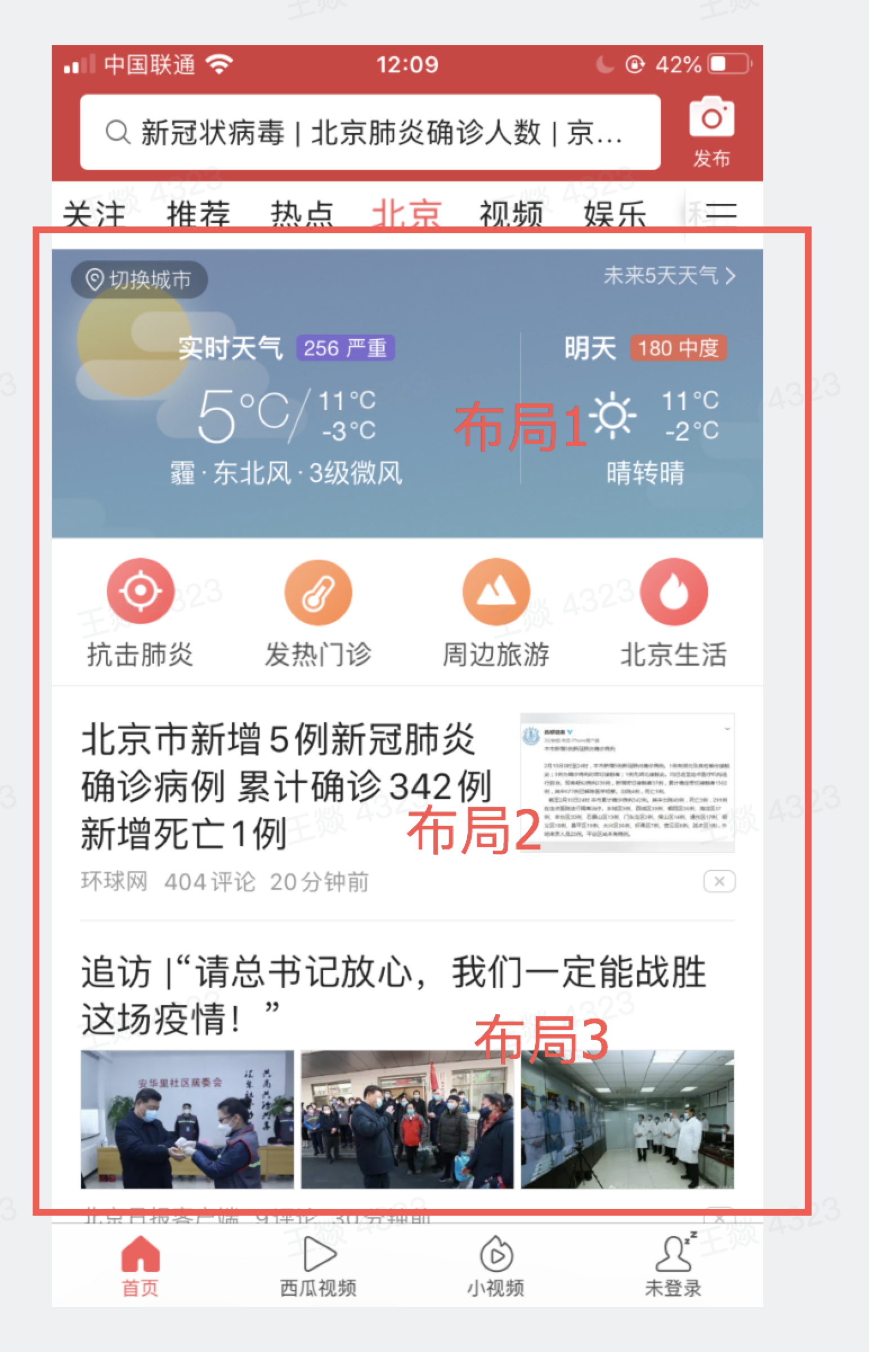
ListView 课外阅读
ListView Item 怎么显示多种布局？
GridView 的使用

Slide 52
RecyclerView - 概述
A flexible view for providing a limited window into a large data set.
a flexible view：灵活
a large data set：大型数据集
a limited window：有限制的窗口

Slide 53
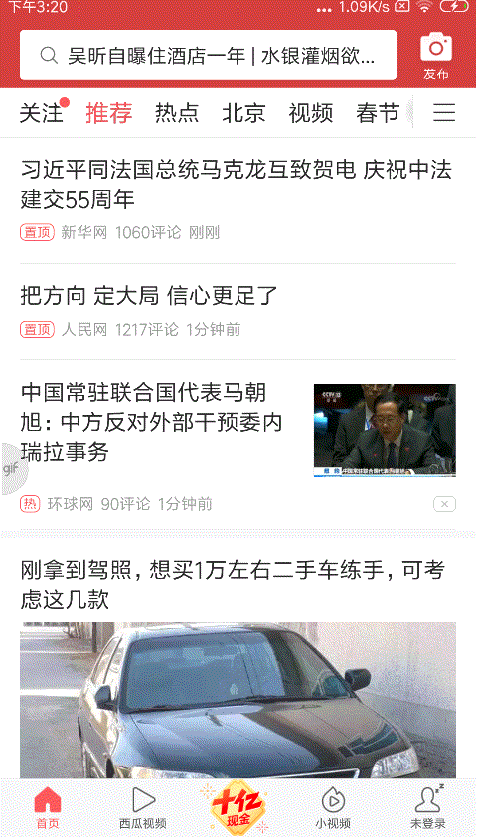
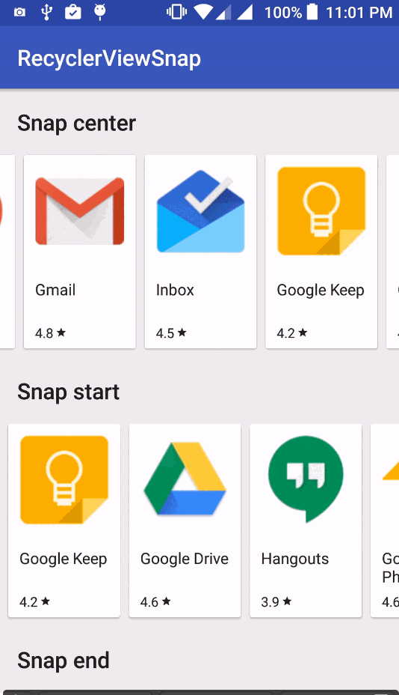

RecyclerView

Slide 54
RecyclerView
android support-v7包 中新增的一个ListView升级版控件
默认支持布局
线性布局
网络布局
瀑布流
同时支持纵向、横向滚动

Slide 55
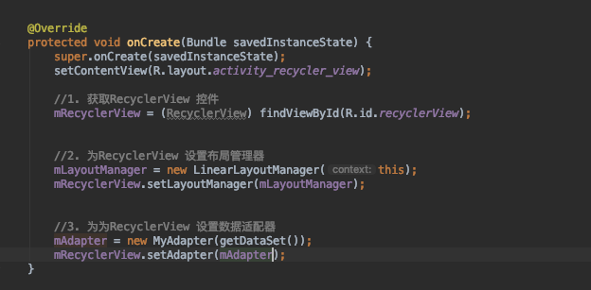
RecyclerView - 使用

Slide 56
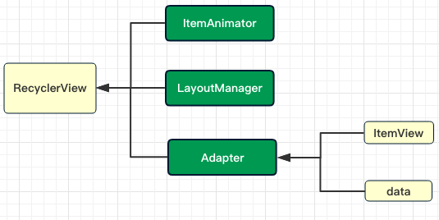
RecyclerView - 设计

Slide 57
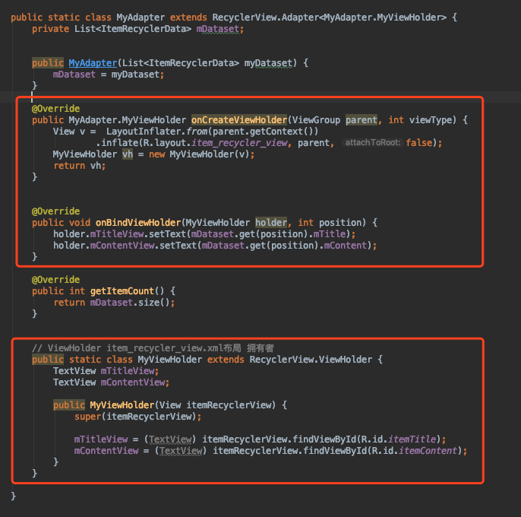
RecyclerView - Adapter
ItemView 复用Google已经搞定，不用再setTag.
ViewHolder的编写规范化

Slide 58
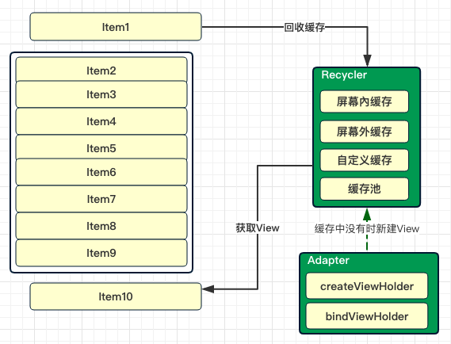
RecyclerView - 复用
三级缓存 + 自定义缓存

Slide 59
RecyclerView 与 ListView 对比
 | RecyclerView | ListView
默认支持布局 | 线性、网格、瀑布流 | 线性
滚动方向 | 纵向、横向 | 纵向
自定义布局 | 方便 | 不方便
ItemView 动画 | 方便 | 不方便
局部刷新 | 支持 | 不支持
Header/Footer | 不支持 | 支持
缓存 | 三级 | 二级

Slide 60

HomeWork

Slide 61
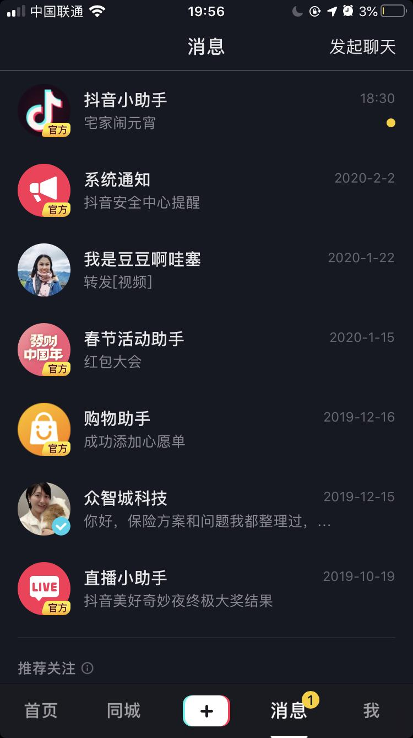
课后作业
Logcat在屏幕旋转的时候 #onStop() #onDestroy()会展示出来，但UI界面我们看不到，在今天课程基础上想办法补全它，让其跟logcat的展示一样
一个抖音笔试题：统计页面所有view的个数 ViewGroup中的API ： getChildCount() getChildAt()
实现一个类似抖音消息页面，如右图-> ,并且点击每个recycleview的item,能够跳转到一个新的界面，并且在新的页面显示出他是第几个item
课堂代码&资源地址：https://github.com/bytedance-android/Chapter-2
Notes:
作业题3的资源也放在GitHub上面

Slide 62
Q&A

Slide 63
Thanks

